Slide 1
MATEMATIKA
5- sinf
MAVZU: NATURAL SONLARNI AYIRISH
O‘qituvchi: Sharipova Durdona Mirazamovna

Slide 2
Natural sonlarni ayirish
ayirma
64 - 23 = 41
kamayuvchi
ayirma
ayriluvchi

Slide 3
SONLAR NURIDA AYIRISH
11- 5 = 6
13-6=7
15 - 13 = 2
O
X
I
I
I
I
I
I
I
I
I
I
I
I
I
I
I
0
1
2
3
4
5
6
7
8
9
10
11
12
13
14
15
-6
-5
-13

Slide 4
102- masala
Sonlar nurida M(15) nuqtani belgilang va undan
7 birlik chapda joylashgan T nuqtani belgilang.
T nuqtaning sonlar nuridagi koordinatasini toping.
O
T
M
X
I
I
I
I
I
I
I
I
I
I
I
I
I
I
I
0
1
2
3
4
5
6
7
8
9
10
11
12
13
14
15
-7
Javob: T(8)

Slide 5
103- masala
Ayirishni amalga oshirib bo‘ladimi? Nega?
a) 654 - 444; d) 399 - 0;
b) 0 - 42; e) 23 451 - 23 456.
Yechish:
654 – 444 ayirishni amalga oshirish uchun kamayuvchi ayiriluvchidan kichik bo‘lmasligi kerak.
654 > 444.
Demak, ayirishni amalga oshirib bo‘ladi.

Slide 6
103- masala
Ayirishni amalga oshirib bo‘ladimi? Nega?
a) 654 - 444; d) 399 - 0;
b) 0 - 42; e) 23 451 - 23 456.
b) 0 - 42
0 < 42 , ayirishni amalga oshirib bo‘lmaydi.
d) 399 - 0
399 > 0 , ayirishni amalga oshirib bo‘ladi.
e) 23 451 – 23 456
23 451 < 23 456 , ayirishni amalga oshirib bo‘lmaydi.

Slide 7
104- masala
Ayirishni bajaring va natijani qo‘shish amali bilan tekshiring:
a) 1 584 - 239; e) 65 432 - 12 345;
b) 4 000 - 798; f) 18 644 538 - 7 974 683;
d) 75 319 - 8 642; g) 200 000 000 - 88 748 345.
Namuna: 2158 - 599 = 1559; 1559 + 599 = 2158.
Demak, ayirish to‘g‘ri bajarilgan.

Slide 8
YECHISH
e) 65 432 - 12 345 = 53 087
tekshirish: 53 087 + 12 345 = 65 432
f) 18 644 538 - 7 974 683 = 10 669 855
tekshirish: 10 669 855 + 7 974 683 = 18 644 538
g) 200 000 000 - 88 748 345 = 111 251 655
tekshirish: 111 251 655 + 88 748 345 = 200 000 000

Slide 9
105- masala
“Lasetti” avtomobili “Neksiya” avtomobilidan a) qanchaga uzun? b) qanchaga baland? (2-rasm).
4515
1445
-
-
4482
1393
33
52
Javob: 33 mm va 52 mm

Slide 10
106- masala
Plastik kartada 125 500 so‘m pul bor edi. Do‘kondan 25 950 so‘mlik xarid amalga oshirildi. Kartada necha so‘m pul qoldi?

Slide 11
107- masala
Avtomobil 1050 km masofani bosib o‘tishi lozim. Agar u birinchi kuni 685 km yurgan bo‘lsa, yana necha km yo‘l yurishi kerak?

Slide 12
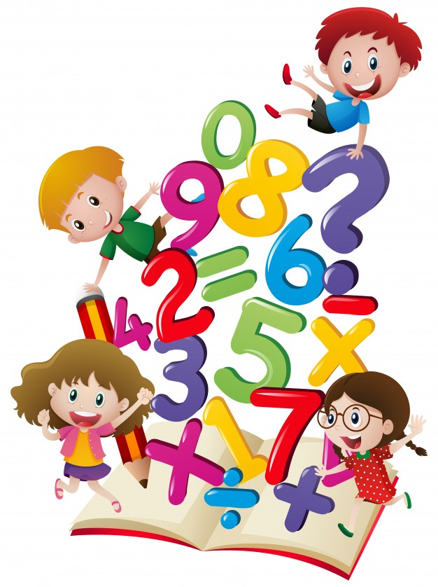
Mustaqil bajarish uchun topshiriqlar:
Darslikning 13- betidagi
68-, 69-, 70- masalalarni yechish.

